Slide 1
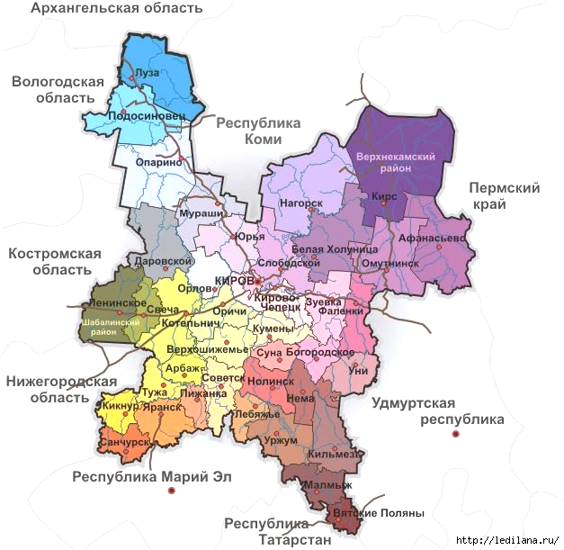
Итоги за 2019 год государственной программы
Кировской области «Охрана окружающей среды,
воспроизводство и использование природных ресурсов»
А.В. Албегова – министр охраны окружающей среды Кировской области

Slide 2
Цели и задачи государственной программы
Цель – повышение уровня экологической безопасности граждан и сохранение природных систем, развитие и рациональное использование природных ресурсов
Задачи:
обеспечение охраны окружающей среды и экологической безопасности;
обеспечение охраны и рационального использования минерально-сырьевой базы;
уменьшение негативного воздействия отходов на окружающую среду;
обеспечение безопасной эксплуатации сооружений водохозяйственного комплекса Кировской области;
обеспечение охраны и рационального использования животного мира
2

Slide 3
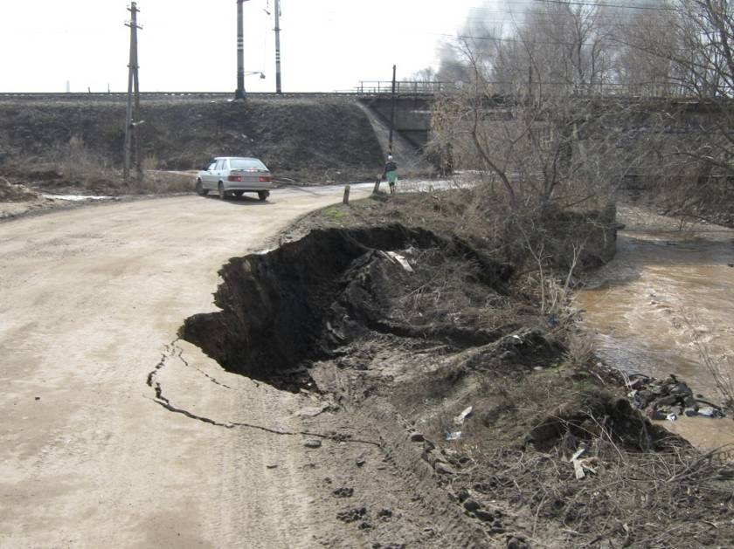
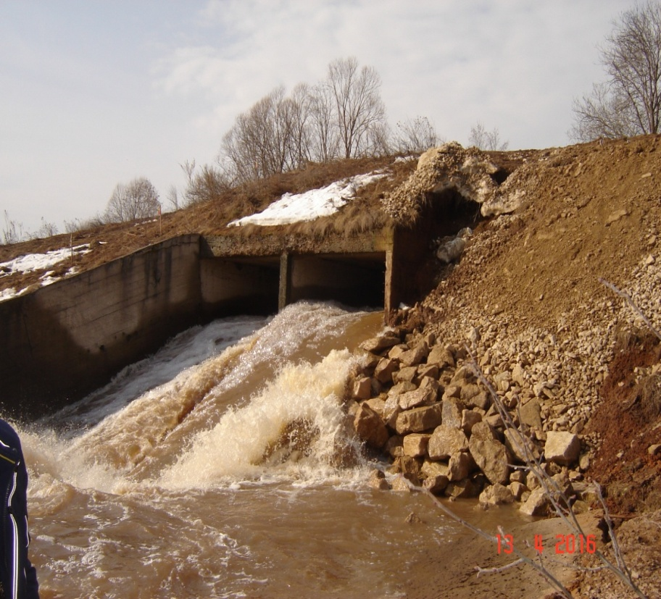
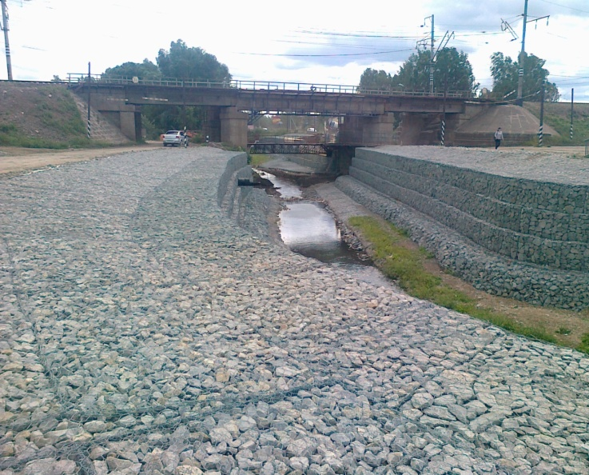
Подпрограмма «Развитие водохозяйственного
комплекса Кировской области»
Продолжены работы по берегоукреплению
р. Тойменка в г. Вятские Поляны
Разработана проектная документация на капитальный ремонт гидроузла Шошминского водохранилища
в м. Опытное Поле Яранского района
2017 год
2017 год
2016 год
2018 год
2018 год
2019 год
2017 год
2019 год
Степень технической готовности
объекта составляет 84,2%
3

Slide 4
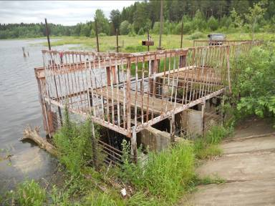
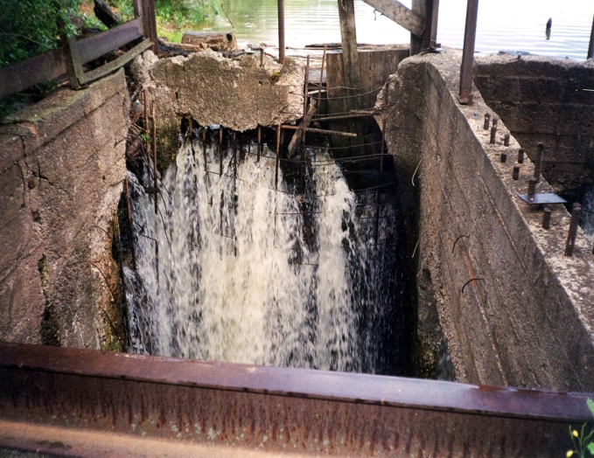
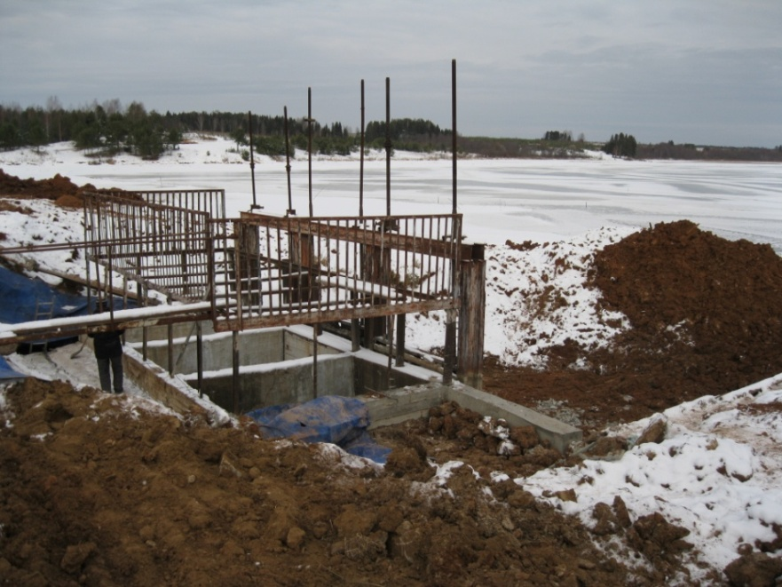
Проведены подготовительные работы
по капитальному ремонту гидроузла на р. Лумпун у дер. Заякинцы Унинского района
Завершены работы по капитальному ремонту гидроузла на р. Ройка у с. Большой Рой
Уржумского района
2017 год
2017 год
2015 год
2018 год
2018 год
2017 год
2018 год
2019 год
2019 год
4

Slide 5
Охрана, воспроизводство, федеральный государственный
надзор и рациональное использование объектов
животного мира и среды их обитания
Выполнена научно-исследовательская работа по составлению перечня объектов животного мира (беспозвоночные - класс насекомые) Кировской области в целях ведения государственного кадастра объектов животного мира, не отнесенных к охотничьим ресурсам и водным биологическим ресурсам
проведено 2597 контрольно-надзорных мероприятий | выявлено 308 нарушения правил пользования животным миром
принято 84 решения о регулировании численности охотничьих ресурсов в закрепленных и общедоступных охотничьих угодьях | добыто 248 лисиц, 60 волков, 182 енотовидных собаки, 61 кабан
проведено 2 внеплановые проверки, плановых проверок не проводилось | возбуждено 286 дел об административном правонарушении
выдано 37835 бланков разрешений на добычу охотничьих ресурсов в закрепленных охотничьих угодьях | заключено 11 охотхозяйственных соглашений и получена плата за их заключение в размере 21 298,9 тыс. рублей
Внесены изменения в закон Кировской области «О порядке распределения разрешений на добычу охотничьих ресурсов между физическими лицами, осуществляющими охоту в общедоступных охотничьих угодьях Кировской области»
Разработано техзадание, выполняются работы по исполнению контракта по составлению Схемы размещения, использования и охраны охотничьих угодий на территории Кировской области
5

Slide 6
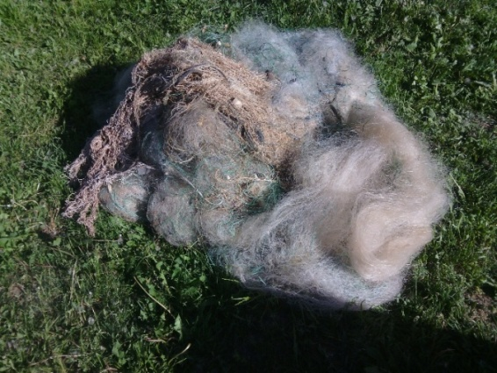
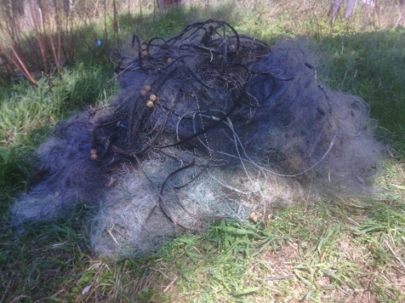
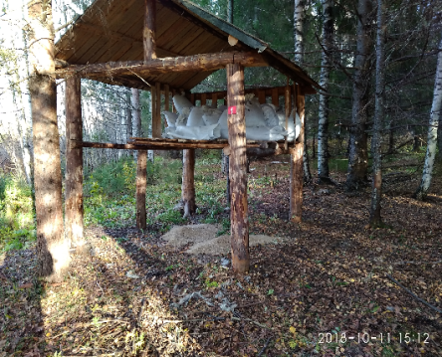
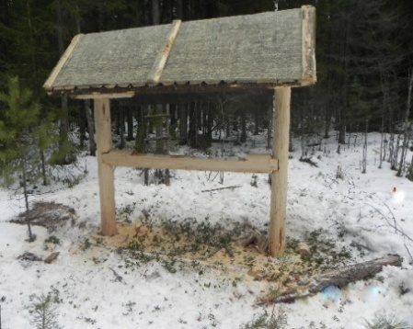
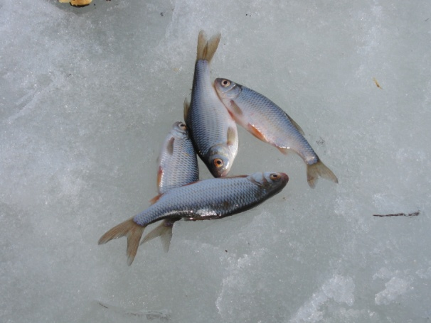
проведены мероприятия, направленные на воспроизводство охотничьих ресурсов на территории общедоступных
охотничьих угодий
в области водных биологических ресурсов
освоено федерального бюджета 0,172 млн. рублей
проведена работа по выкашиванию древесно-кустарниковой растительности на нерестилищах и путях нерестовых миграций рыб:
на площади 371 га;
очищено 12 км береговой полосы от мусора
посеяно 68 га кормовых полей;
изготовлено 10 кормушек для кабана;
изготовлено 60 солонцов для лося;
изготовлено 250 солонцов для зайца;
выложено 1800 кг минеральной подкормки для лося;
выложено 750 кг минеральной подкормки для зайца;
изготовлено 83 подкормочных комплекса для боровой дичи
6

Slide 7
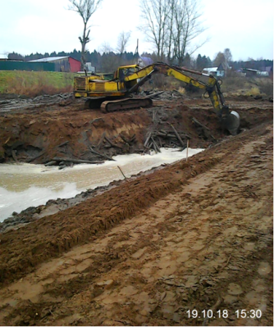
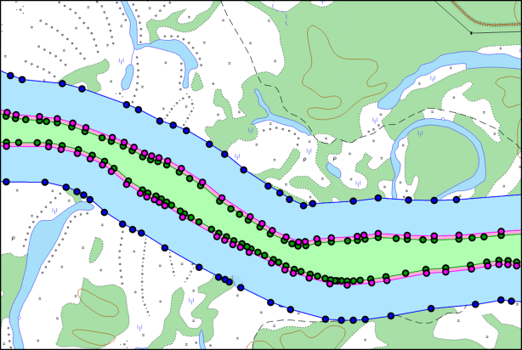
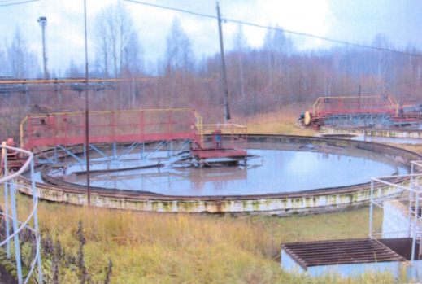
Охрана водных объектов
определены береговые линии, границы водоохранных зон и прибрежных защитных полос водных объектов общей протяженностью 594 км
проведен мониторинг:
берегов и водоохранных зон 5 водных объектов;
качества дна на 8 участках р. Вятки 8 потенциально опасных ГТС водохранилищ и прудов;
2 берегоукрепительных сооружений
выполнены руслорегулирующие работы и расчистка русла
р. Большая Просница
в п. Перекоп Кирово-Чепецкого района
ООО «ГалоПолимер»,
ООО «Корпорация «Мегаполис»,
ООО «Сокольский фанерный комбинат», МУП «ЖКХ Водоканал»
г. Омутнинска, ОАО «Санчурский маслозавод», ООО «Биоканал»
г. Уржум и др. предприятия за счет собственных средств проводят водоохранные мероприятия на территории области
7

Slide 8
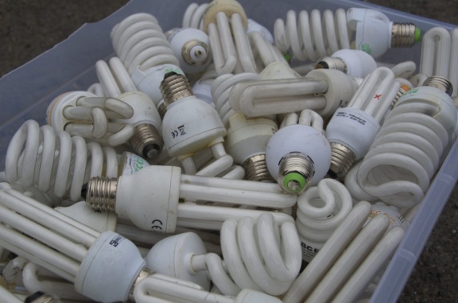
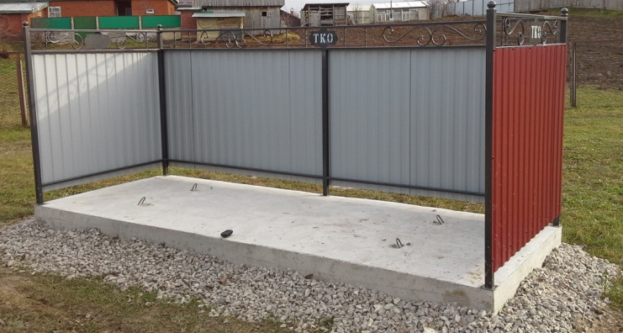
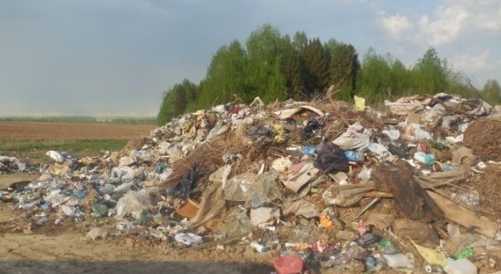
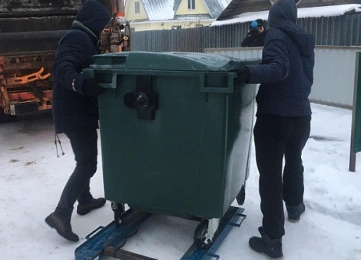
Сокращение вредного воздействия отходов производства и потребления на окружающую среду, а также максимальное вовлечение отходов
в хозяйственный оборот
собрано 37230 шт ртутьсодержащих ламп
подготовлено 89 информаций по теме обращения с отходами;
выявлено 244 несанкционированные свалки общей площадью 22,93 га;
ликвидировано порядка 80 несанкционированных свалок общей площадью 5 га
создано 927 мест (площадок) накопления ТКО
собрано более 3000 кг батареек
ликвидировано 24
поселенческие свалки
начаты работы по установлению
нормативов накопления ТКО
обеспечено ведение регионального кадастра отходов производства и потребления – внесено 1920 записей о производственных площадках
8

Slide 9
Улучшение качества окружающей среды, обеспечение благоприятной среды проживания населения
и рационального природопользования
Надзорная деятельность
Соотношение проверок регионального
государственного экологического надзора
по ресурсам, %
Динамика показателей регионального
государственного экологического надзора
по взысканию и наложению штрафов, тыс. рублей
проведено 86 плановых и 65 внеплановых проверок;
по результатам 151 проверки выявлено 252 административных правонарушений, возбуждено 448 дел об административных правонарушениях
9

Slide 10
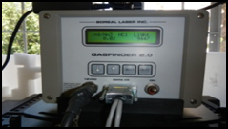
Наблюдения за состоянием окружающей среды
0
Количество измерений хлористого водорода (усреднённый показатель за сутки)
Количество отрицательных проб
Проведены:
регулярные наблюдения за состоянием атмосферного воздуха, почвенного покрова и водных объектов;
5 государственных экологических экспертиз;
мониторинг за состоянием атмосферного воздуха в г. Кирово-Чепецке с помощью автоматического поста наблюдений
10

Slide 11
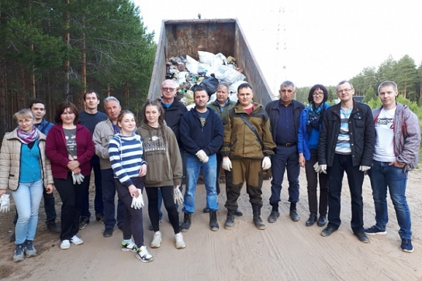
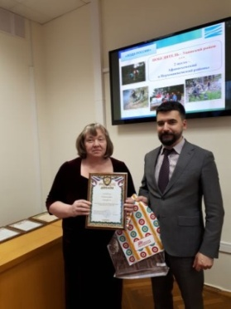
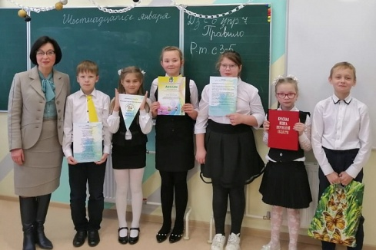
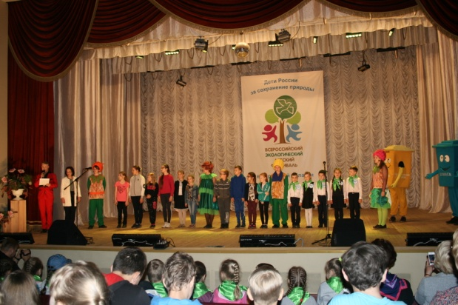
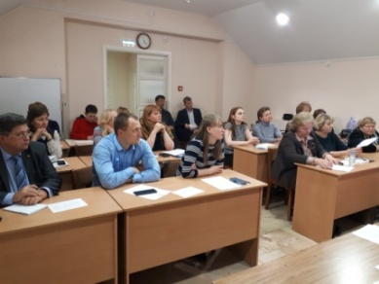
Экологическое образование
и формирование экологической культуры
452 информационных повода,
5 пресс-туров, 4 пресс-конференции,
42 видео- и радиосюжета
Региональные этапы всероссийских акций: «Зеленая весна», «Зеленая Россия», «Вода России»;
областной конкурс «ЭкоГрИн»
12 тыс. субботников;
245,8 тыс. человек;
14,6 тыс. т мусора;
19 тыс. деревьев
3 видеоконференции:
«Развитие движения общественных инспекторов в Кировской области»;
«Экологическое просвещение и информационная работа с населением в области обращения с ТКО;
развитию системы экологического образования и просвещения в Кировской области
6 заседаний областного Коордсовета
по экологическому образованию населения
Реализация планов
по просвещению по ТКО
в муниципальных образованиях.
Информационные материалы министерства:
900 мероприятий,
65 тыс.чел.,
471 организация
5-й областной фестиваль «Экодетство»;
1-й областной конкурс экологических отрядов;
6 экологических уроков, акция «Творим добро»
11

Slide 12
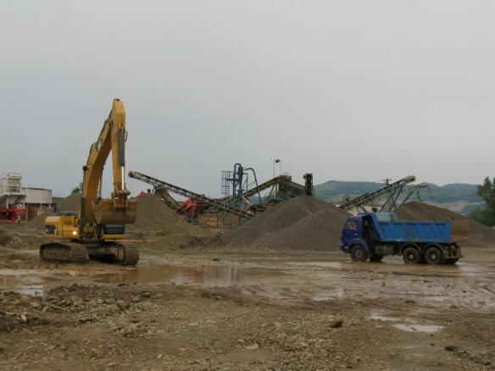
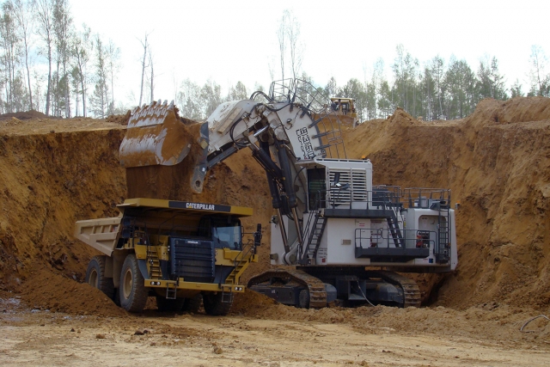
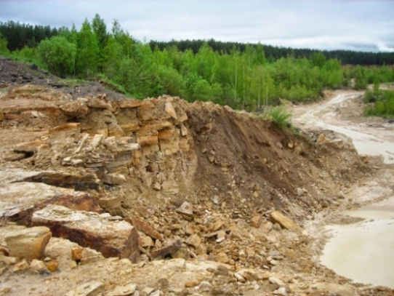
Недропользование
Количество выданных лицензий, ед.
Доходы областного бюджета от платежей
за пользование недрами, млн. рублей
Частные инвестиции в геологическое изучение недр Кировской области по участкам недр местного значения, млн. рублей
Прирост запасов ОПИ, тыс.м³/
подземных вод, м³/сут.
Досрочно прекращено право пользования недрами в связи
с нарушением существенных условий лицензии, шт.
12

Slide 13
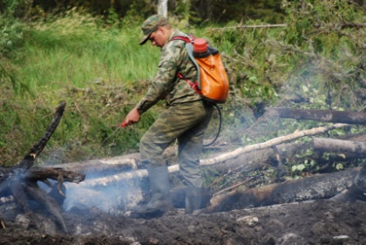
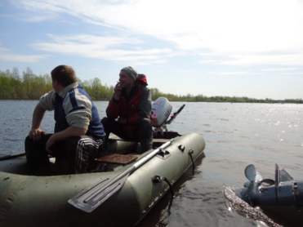
Особо охраняемые природные территории (ООПТ)
Контрольно-рейдовые мероприятия
Структура ООПТ Кировской области
(всего ООПТ в Кировской области – 185)
проведено 280 контрольно-рейдовых мероприятий;
по статье 8.39 КоАП РФ вынесено 44 постановление о нарушении режима заказников;
предъявлено штрафов
на сумму 277 тыс. рублей
Доля площади ООПТ, в отношении которых проведены землеустроительные работы, к общей площади ООПТ регионального значения, %
*в связи со снятием статуса ООПТ с лечебно-оздоровительной местности
13

Slide 14
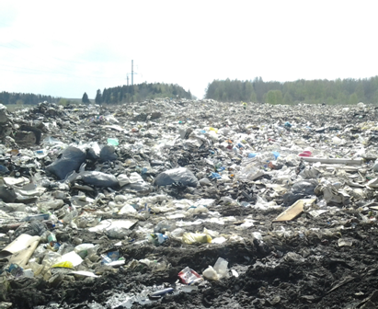
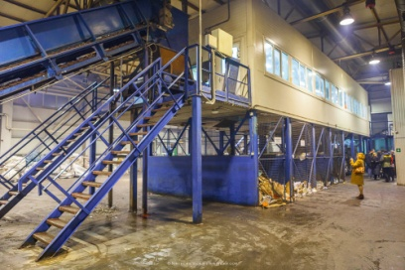
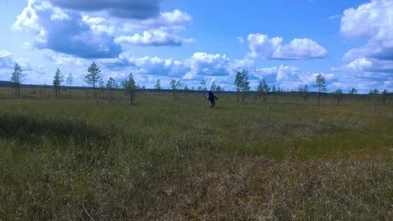
Региональные проекты
Проект «Сохранение биологического разнообразия
на территории Кировской области»
Проект «Ликвидация (рекультивация) свалок
в границах городов на территории
Кировской области»
Утверждены:
Концепция развития особо охраняемых природных территорий Кировской области на период до 2030 года;
Перспективная схема развития особо охраняемых природных территорий регионального значения Кировской области до 2030 года
Расширение территории памятника
природы «Ульское болото»
Проведено обследование, подготовлено обоснование расширения ООПТ;
Сформированы новые границы памятника природы
Землеустроительные работы
«Низевский таежно-болотный комплекс»;
«Комплекс пойменных озер Холуново, Кривель, Черное»
заключены контракты на разработку проектно-сметной документации по рекультивации свалок со сроком разработки 2020 год:
г. Слободской;
г. Омутнинск;
заключено соглашение о предоставлении субсидии из федерального бюджета на рекультивацию свалки в пгт Вахруши Слободского района
Проект «Формирование комплексной системы обращения с твердыми коммунальными отходами
на территории Кировской области»
разработана проектная документация
на создание 6 объектов обработки ТКО
в Кикнурском, Вятскополянском, Нолинском,
Слободском, Зуевском, Шабалинском районах
14

Slide 15
Объемы и источники финансирования государственной программы в 2013 — 2019 годах, млн. рублей
15

Slide 16
Объем расходов из областного бюджета
на природоохранные мероприятия
в 2019 году, млн. рублей
«Улучшение качества окружающей среды, обеспечение благоприятной среды проживания населения
и рационального природопользования»
Всего 83,92 млн. рублей
«Охрана, воспроизводство, федеральный
государственный надзор и рациональное
использование объектов животного мира
и среды их обитания на территории
Кировской области»
Подпрограмма
«Развитие водохозяйственного комплекса Кировской области»
«Сохранение биологического разнообразия на территории
Кировской области»
«Сокращение вредного воздействия отходов производства и потребления на окружающую среду, а также максимальное вовлечение отходов
в хозяйственный оборот»
«Формирование комплексной системы обращения с твердыми коммунальными отходами на территории Кировской области»
16

Slide 17
Целевые показатели эффективности реализации государственной программы в 2019 году
Показатель | план | факт
Доля водохозяйственных участков, класс качества которых (по индексу загрязнения вод) повысился, в общем количестве водохозяйственных участков, расположенных на территории субъекта Российской Федерации, % | 51,72 | 51,72
Доля водопользователей, осуществляющих использование водных объектов на основании предоставленных в установленном порядке прав пользования, к общему количеству пользователей, осуществление водопользования которыми предусматривает приобретение прав пользования водными объектами на основании договоров водопользования и решений о предоставлении водных объектов в пользование, % | 99,48 | 97,31
Доля площади особо охраняемых природных территорий в общей площади территории области, % | 2,89 | 2,88
Количество нарушений сроков и порядка рассмотрения документов, представленных на государственную экологическую экспертизу, выявленных по результатам проверок контролирующими органами и вследствие обоснованных жалоб заказчика, % | 0 | 0
Количество обращений юридических и физических лиц по фактам нарушения природоохранного законодательства, не обеспеченных при рассмотрении принятыми административными мерами, % | 0 | 0
17

Slide 18
Целевые показатели эффективности реализации государственной программы в 2019 году
Показатель | план | факт
Доля населения, проживающего на подверженных негативному воздействию вод территориях, защищенного в результате проведения мероприятий по повышению защищенности от негативного воздействия вод, в общем количестве населения, проживающего на таких территориях | 66,2 | 66,2
Количество гидротехнических сооружений с неудовлетворительным и опасным уровнем безопасности, приведенных в безопасное техническое состояние, единиц | 1 | 1
Доля гидротехнических сооружений с неудовлетворительным и опасным уровнем безопасности, приведенных в безопасное техническое состояние, в общем количестве гидротехнических сооружений с неудовлетворительным и опасным уровнем безопасности, % | 42,9 | 42,9
Численность основных видов охотничьих ресурсов: Лось, тыс. особей Кабан, тыс. особей Медведь, тыс. особей | не менее 21 не более 9 не менее 5,1 | 33 3,9 6,6
Доля использованных водных биологических ресурсов от выданной квоты, % | не менее 30 | 71
Прирост объема запасов общераспространенных полезных ископаемых, тыс. куб. метров | 3135 | 5321
18

Slide 19
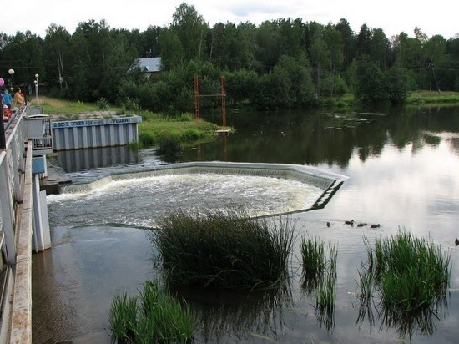
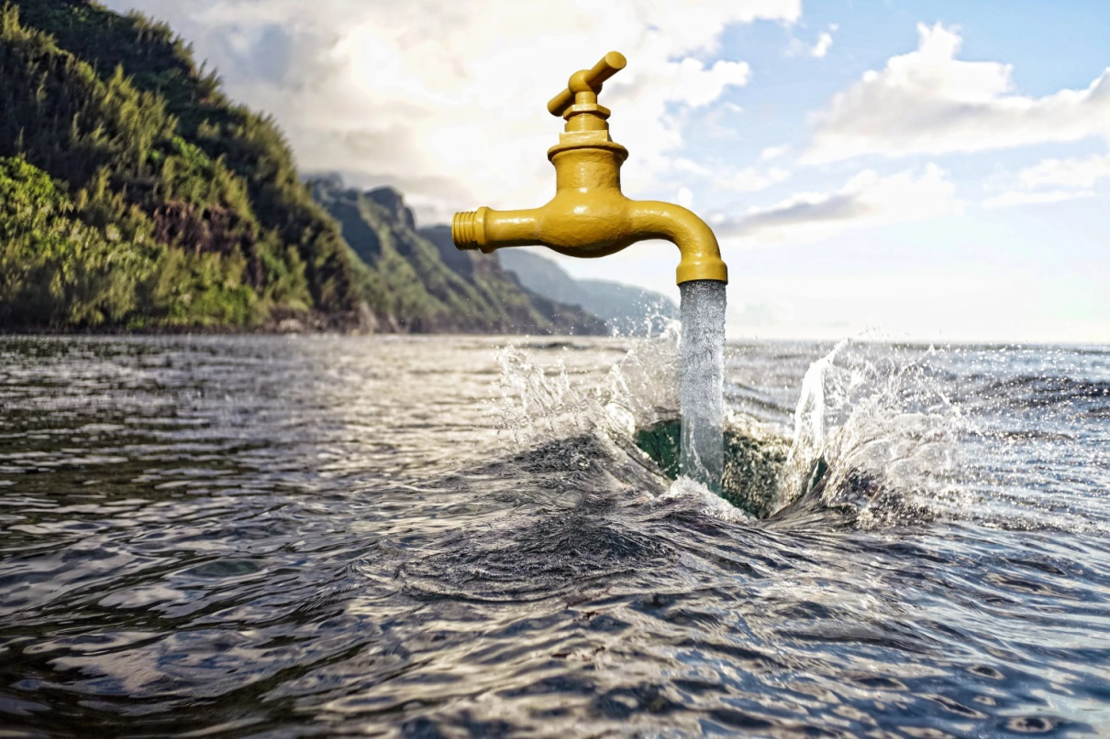
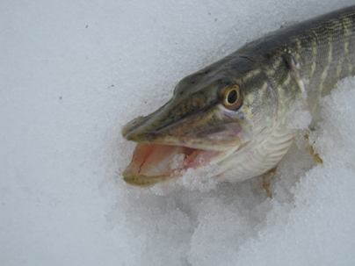
Динамика некоторых целевых показателей
реализации государственной программы
Доля гидротехнических сооружений
с неудовлетворительным и опасным уровнем безопасности, приведенных в безопасное
техническое состояние, %
Доля водопользователей, осуществляющих использование водных объектов на основании предоставленных в установленном порядке прав пользования, %
Доля использования водных биологических
ресурсов от выданной квоты, %
19

Slide 20
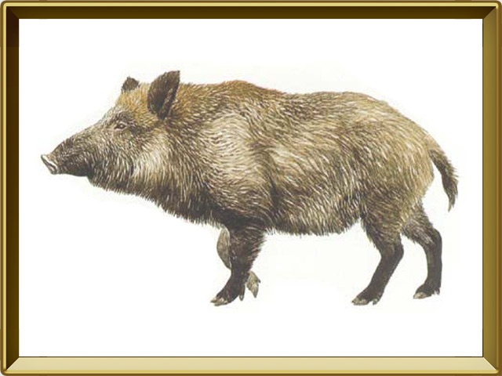
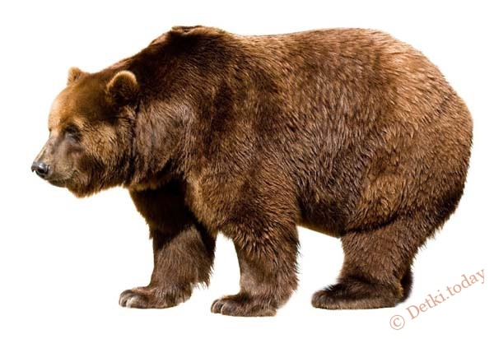
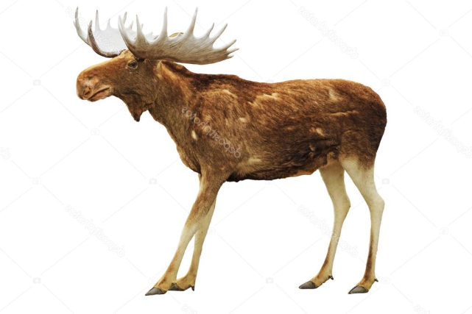
Динамика численности основных
видов охотничьих ресурсов, тыс. особей
кабан
медведь
лось
20

Slide 21
Министерство охраны
окружающей среды Кировской области
Красноармейская, 17 тел. 27-27-37 (доб.3700) е-mail: depgreen43@mail.ru сайт: http://priroda.kirovreg.ru

